Slide 1

Роль безопасности в жизни
человека, общества, государства

Slide 2
Согласно официально принятым в Российской Федерации взглядам, безопасность — это состояние защищённости жизненно важных интересов личности, общества и государства от внутренних и внешних угроз.
личность
государство
общество
Объекты безопасности:

Slide 3
Безопасность человека
Развитие
Потребности
Объективная нужда
Эмоциональное удовлетворение
Нехватка чего-либо
надо
Обладание или насыщение чем-либо
хочу
Потребность в контакте: общении, семье, профессиональном сообществе
Базовые (жизненно –важные) потребности: вода, еда, сон; безопасность (защищённость, стабильность, уверенность)
Потребность – нужда человека в определённых условиях, обеспечивающих жизнь и развитие.

Slide 4
Принципы безопасности личности
Основными принципами обеспечения безопасности личности являются:
законность;
соблюдение баланса жизненно важных интересов личности, общества и государства;
взаимная ответственность личности, общества и государства по обеспечению безопасности;
интеграция с международными системами безопасности.

Slide 5
Виды безопасности личности
Безопасность личности
физическая
информационная
психологическая
финансовая

Slide 6
Безопасность общества
В широком смысле, общество – это обособленная от природы, но тесно связанная с ней часть материального мира, состоящая из людей, объединенных исторически сложившимися формами взаимодействия.
В узком смысле общество – это исторически конкретный тип социальной системы.
Общество - главный фактор жизнеспособности каждого человека, и каждый человек находится в сложной системе общественных отношений.
Объектом безопасности общества, (согласно Федеральному закону РФ «О безопасности» от 28 декабря 2010 г. № 390-ФЗ), являются его материальные и духовные ценности.

Slide 7
Сферы безопасности общества
Безопасность общества
экономическая
политическая
духовная (культурная)
социальная

Slide 8
Конституция Российской Федерации
Статья 2
Человек, его права и свободы являются высшей ценностью. Признание, соблюдение и защита прав и свобод человека и гражданина - обязанность государства.

Slide 9
Конституция Российской Федерации
Статья 4
1. Суверенитет Российской Федерации распространяется на всю ее территорию.
2. Конституция Российской Федерации и федеральные законы имеют верховенство на всей территории Российской Федерации.
3. Российская Федерация обеспечивает целостность и неприкосновенность своей территории.

Slide 10
Конституция Российской Федерации
Статья 20
1. Каждый имеет право на жизнь.
2. Смертная казнь впредь до ее отмены может устанавливаться федеральным законом в качестве исключительной меры наказания за особо тяжкие преступления против жизни при предоставлении обвиняемому права на рассмотрение его дела судом с участием присяжных заседателей.

Slide 11
Конституция Российской Федерации
Статья 41
1. Каждый имеет право на охрану здоровья и медицинскую помощь. Медицинская помощь в государственных и муниципальных учреждениях здравоохранения оказывается гражданам бесплатно за счет средств соответствующего бюджета, страховых взносов, других поступлений.
2. В Российской Федерации финансируются федеральные программы охраны и укрепления здоровья населения, принимаются меры по развитию государственной, муниципальной, частной систем здравоохранения, поощряется деятельность, способствующая укреплению здоровья человека, развитию физической культуры и спорта, экологическому и санитарно-эпидемиологическому благополучию.
3. Сокрытие должностными лицами фактов и обстоятельств, создающих угрозу для жизни и здоровья людей, влечет за собой ответственность в соответствии с федеральным законом.

Slide 12
Конституция Российской Федерации
Статья 42
Каждый имеет право на благоприятную окружающую среду, достоверную информацию о ее состоянии и на возмещение ущерба, причиненного его здоровью или имуществу экологическим правонарушением.

Slide 13
Конституция Российской Федерации
Статья 58
Каждый обязан сохранять природу и окружающую среду, бережно относиться к природным богатствам.

Slide 14
Конституция Российской Федерации
Статья 59
1. Защита Отечества является долгом и обязанностью гражданина Российской Федерации.
2. Гражданин Российской Федерации несет военную службу в соответствии с федеральным законом.
3. Гражданин Российской Федерации в случае, если его убеждениям или вероисповеданию противоречит несение военной службы, а также в иных установленных федеральным законом случаях имеет право на замену ее альтернативной гражданской службой.

Slide 15
Безопасность государства
Безопасность государства — одна из составляющих национальной безопасности, понятие, характеризующее уровень защищенности государства от внешних и внутренних угроз.
Выделят три уровня стабильности (безопасности) государства:
1. стабильность военно-политического руководства государства (относительная продолжительность его существования, неизменность основного состава).
2. стабильность политического режима (сохранение существующей в настоящее время социально-политической системы, эволюционный характер политических изменений, отсутствие политического насилия).
3. стабильность общности, народа (сохранение территориальной целостности государства, обеспечение личной безопасности и благосостояния его граждан, улучшение охраны окружающей среды и поддержание демографического баланса).

Slide 16
Безопасность государства
Основы безопасности государства заложены в Стратегии национальной безопасности Российской Федерации, утвержденной Указом Президента Российской Федерации от 2 июля 2021 г. № 400
Стратегия является базовым документом стратегического планирования,
определяющим национальные интересы и стратегические национальные приоритеты Российской Федерации, цели и задачи государственной политики в области обеспечения национальной безопасности и устойчивого развития Российской Федерации на долгосрочную перспективу.

Slide 17
Словарь
национальная безопасность Российской Федерации (далее - национальная безопасность) - состояние защищенности национальных интересов Российской Федерации от внешних и внутренних угроз, при котором обеспечиваются реализация конституционных прав и свобод граждан, достойные качество и уровень их жизни, гражданский мир и согласие в стране, охрана суверенитета Российской Федерации, ее независимости и государственной целостности, социально-экономическое развитие страны;
национальные интересы Российской Федерации - объективно значимые потребности личности, общества и государства в безопасности и устойчивом развитии;
стратегические национальные приоритеты Российской Федерации (далее стратегические национальные приоритеты) - важнейшие направления обеспечения национальной безопасности и устойчивого развития Российской Федерации;

Slide 18
Словарь
обеспечение национальной безопасности - реализация органами публичной власти вовзаимодействии с институтами гражданского общества и организациями политических, правовых, военных, социально-экономических, информационных, организационных и иных мер, направленных на противодействие угрозам национальной безопасности;
угроза национальной безопасности - совокупность условий и факторов, создающих прямую или косвенную возможность причинения ущерба национальным интересам Российской Федерации;
система обеспечения национальной безопасности - совокупность осуществляющих реализацию государственной политики в сфере обеспечения национальной безопасности органов публичной власти и находящихся в их распоряжении инструментов.

Slide 19
Национальные интересы Российской Федерации
сбережение народа России, развитие человеческого потенциала, повышение качества жизни и благосостояния граждан;
защита конституционного строя, суверенитета, независимости, государственной и территориальной целостности Российской Федерации, укрепление обороны страны;
поддержание гражданского мира и согласия в стране, укрепление законности, искоренение коррупции, защита граждан и всех форм собственности от противоправных посягательств, развитие механизмов взаимодействия государства и гражданского общества;
развитие безопасного информационного пространства, защита российского общества от деструктивного информационно-психологического воздействия;
устойчивое развитие российской экономики на новой технологической основе;6) охрана окружающей среды, сохранение природных ресурсов и рациональное природопользование, адаптация к изменениям климата;
укрепление традиционных российских духовно-нравственных ценностей, сохранение культурного и исторического наследия народа России;
поддержание стратегической стабильности, укрепление мира и безопасности, правовых основ международных отношений.

Slide 20
Стратегические национальные приоритеты Российской Федерации
сбережение народа России и развитие человеческого потенциала;
оборона страны;
государственная и общественная безопасность;
информационная безопасность;
экономическая безопасность;6) научно-технологическое развитие;
экологическая безопасность и рациональное природопользование;
защита традиционных российских духовно-нравственных ценностей, культуры и исторической памяти;
стратегическая стабильность и взаимовыгодное международное сотрудничество.

Slide 21
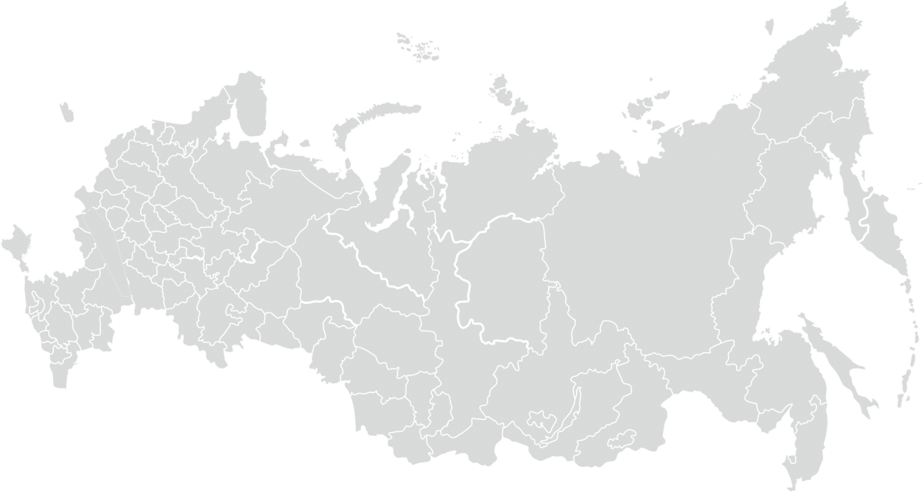
Угрозы национальной безопасности Российской Федерации
Угрозы
Внешние
Внутренние
Трансграничные

Slide 22
Угрозы национальной безопасности Российской федерации
ВНЕШНИЕ:
Развертывание сил и средств, имеющих целью военное нападение на РФ или ее союзников.
Территориальные претензии к РФ, угроза политического или силового отторжения отдельных территорий.
Вмешательство во внутренние дела РФ.
Наращивание войск в близи границ РФ.
Вооруженная провокация, включая нападение на военные объекты.
Действия, затрудняющие доступ РФ к стратегически важным объектам.
Дискриминация, подавление прав, свобод и законных интересов граждан РФ в зарубежных государствах.

Slide 23
Угрозы национальной безопасности Российской федерации
ВНУТРЕННИЕ:
Попытки насильственного изменения конституционного строя и нарушение территориальной целостности России.
Планирование, подготовка и осуществление действий по нарушению функционирования органов власти и управления, нападение на государственные и военные объекты.
Создание, оснащение, подготовка и функционирование НВФ (незаконных воинских формирований).
Незаконное распространение на территории РФ оружия, боеприпасов и взрывчатых веществ.
Деятельность организованной преступности.
Деятельность радикальных религиозных и нац. движений в РФ.

Slide 24
Угрозы национальной безопасности Российской федерации
ТРАНСГРАНИЧНЫЕ:
Создание, оснащение, обеспечение и подготовка на территории других государств НВФ с целью их переброски на территории России.
Деятельность, поддерживающихся из-за рубежа подрывных нац. или религиозных группировок.
Трансграничная преступность, контрабандная деятельность, ведение враждебных информационных действий.
Наркобизнес, создающий угрозу проникновения наркотиков или транзита их в др. страны.
Угроза деятельности международных террористических организаций.

Slide 25
Главной целью в области безопасности РФ является:
обеспечение возможности адекватного реагирования на угрозы, которые могут возникнуть для России.

